Slide 1
OMEJITE PITJE VSEH VRST ALKOHOLNIH PIJAČ
Sporočila za širšo javnost
#PrEvCan #CANCERCODE
Kampanjo PrEvCan© je sprožil EONS in se izvaja v sodelovanju z združenjem ESMO, ključnim partnerjem kampanje. Več informacij: www.cancernurse.eu/prevcan

Slide 2
Vstavite logo vaše organizacije
OMEJITE PITJE VSEH VRST ALKOHOLNIH PIJAČ
Omejite pitje vseh vrst alkoholnih pijač. Za preprečevanje raka je najbolje, da jih sploh ne pijete.
#PrEvCan #CANCERCODE
Kampanjo PrEvCan© je sprožil EONS in se izvaja v sodelovanju z združenjem ESMO, ključnim partnerjem kampanje. Več informacij: www.cancernurse.eu/prevcan

Slide 3
Vstavite logo vaše organizacije
OMEJITE PITJE VSEH VRST ALKOHOLNIH PIJAČ
Uživanje alkoholnih pijač poveča tveganje za vsaj osem vrst raka
#PrEvCan #CANCERCODE
Kampanjo PrEvCan© je sprožil EONS in se izvaja v sodelovanju z združenjem ESMO, ključnim partnerjem kampanje. Več informacij: www.cancernurse.eu/prevcan

Slide 4
Vstavite logo vaše organizacije
OMEJITE PITJE VSEH VRST ALKOHOLNIH PIJAČ
Manj ko spijete alkoholnih pijač, manjše tveganje za raka imate.
#PrEvCan #CANCERCODE
Kampanjo PrEvCan© je sprožil EONS in se izvaja v sodelovanju z združenjem ESMO, ključnim partnerjem kampanje. Več informacij: www.cancernurse.eu/prevcan

Slide 5
Vstavite logo vaše organizacije
OMEJITE PITJE VSEH VRST ALKOHOLNIH PIJAČ
Obrnite se na medicinsko sestro ali drugo zdravstveno osebjepo pomoč.
#PrEvCan #CANCERCODE
Kampanjo PrEvCan© je sprožil EONS in se izvaja v sodelovanju z združenjem ESMO, ključnim partnerjem kampanje. Več informacij: www.cancernurse.eu/prevcan

Slide 6
OMEJITE PITJE VSEH VRST ALKOHOLNIH PIJAČ
Sporočila za zdravstvenega delavca
#PrEvCan #CANCERCODE
Kampanjo PrEvCan© je sprožil EONS in se izvaja v sodelovanju z združenjem ESMO, ključnim partnerjem kampanje. Več informacij: www.cancernurse.eu/prevcan

Slide 7
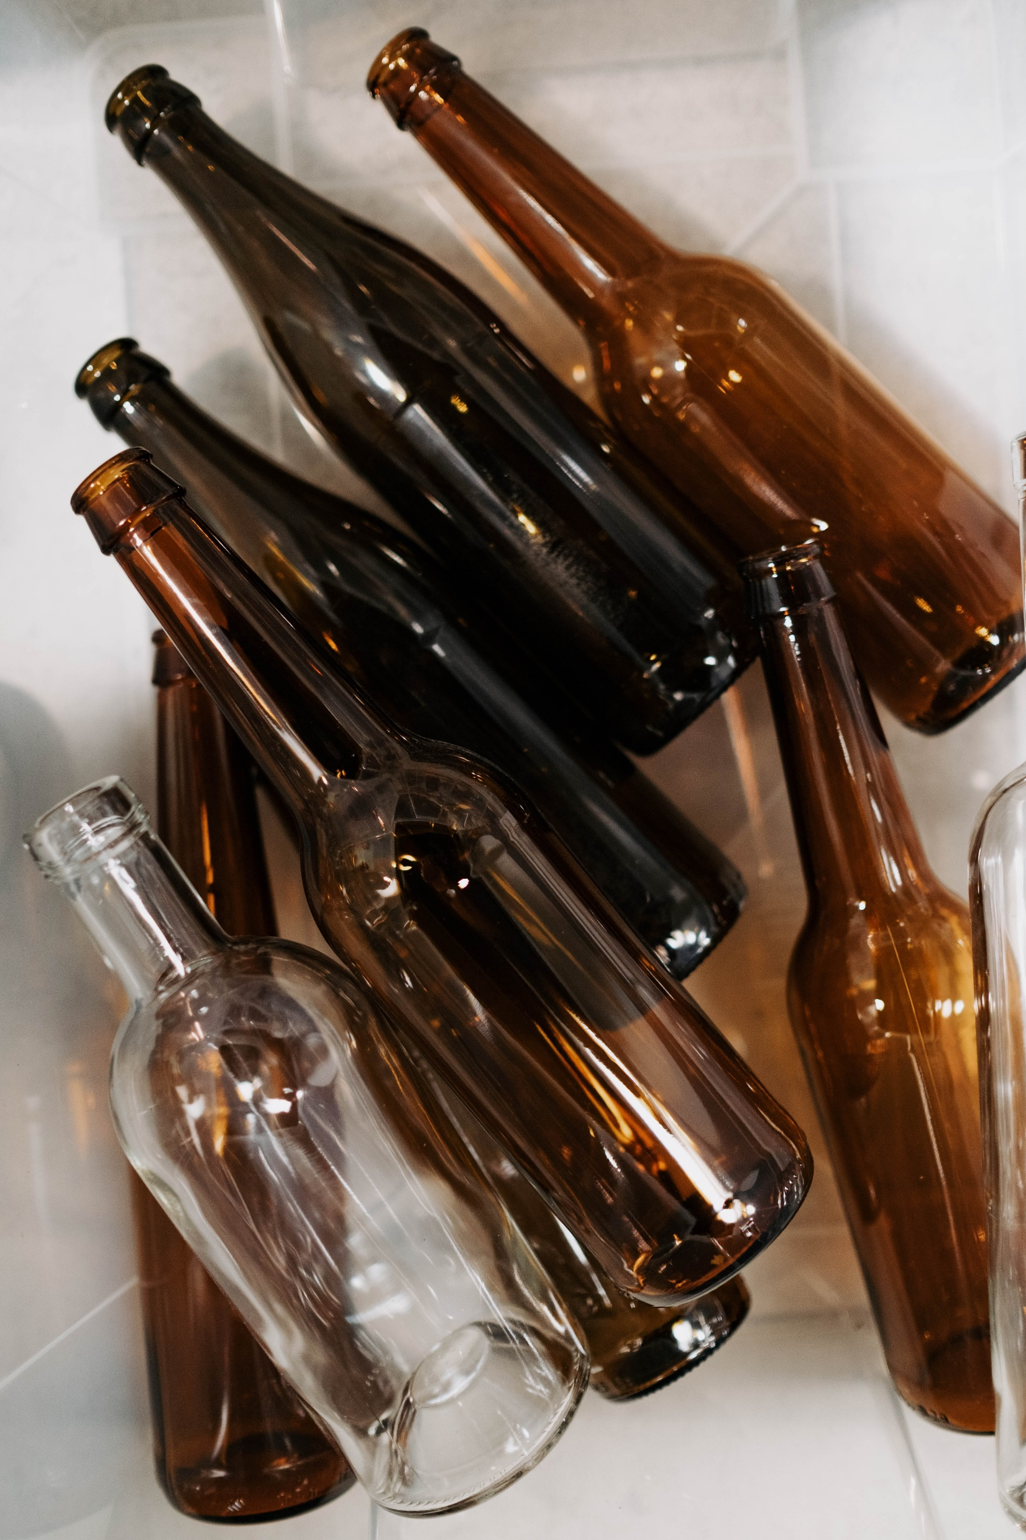
Vstavite logo vaše organizacije
OMEJITE PITJE VSEH VRST ALKOHOLNIH PIJAČ
Vedno ugotovite ali vaši pacienti uživajo alkohol.
#PrEvCan #CANCERCODE
Kampanjo PrEvCan© je sprožil EONS in se izvaja v sodelovanju z združenjem ESMO, ključnim partnerjem kampanje. Več informacij: www.cancernurse.eu/prevcan

Slide 8
Vstavite logo vaše organizacije
OMEJITE PITJE VSEH VRST ALKOHOLNIH PIJAČ
Svetujte jim, jim nudite podporo in jih spremljajte.
#PrEvCan #CANCERCODE
Kampanjo PrEvCan© je sprožil EONS in se izvaja v sodelovanju z združenjem ESMO, ključnim partnerjem kampanje. Več informacij: www.cancernurse.eu/prevcan

Slide 9
Vstavite logo vaše organizacije
OMEJITE PITJE VSEH VRST ALKOHOLNIH PIJAČ
Vstavite vašo sliko
Kratek tekst
#PrEvCan #CANCERCODE
Kampanjo PrEvCan© je sprožil EONS in se izvaja v sodelovanju z združenjem ESMO, ključnim partnerjem kampanje. Več informacij: www.cancernurse.eu/prevcan

